Slide 1
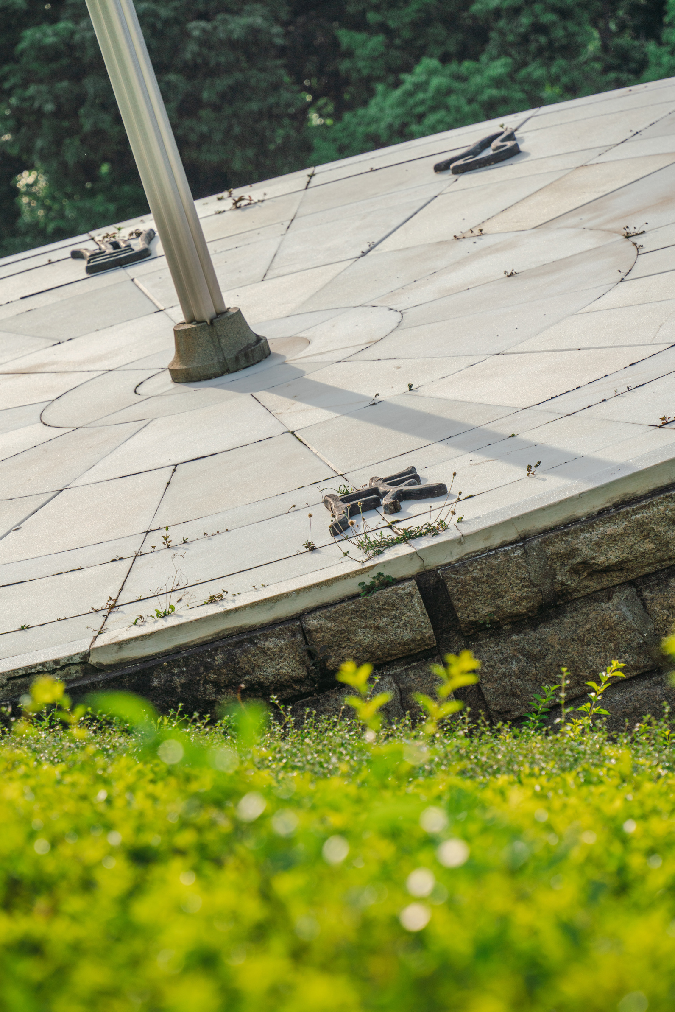

实验五 图论—桥问题3
汇报人：李文俊
Notes:
√

Slide 2
Contents
01
02
03
基准算法
高效算法
随机图测试
基准算法思想及其优化
高效算法思想及其优化过程
生成随机图验证算法效率

Slide 3
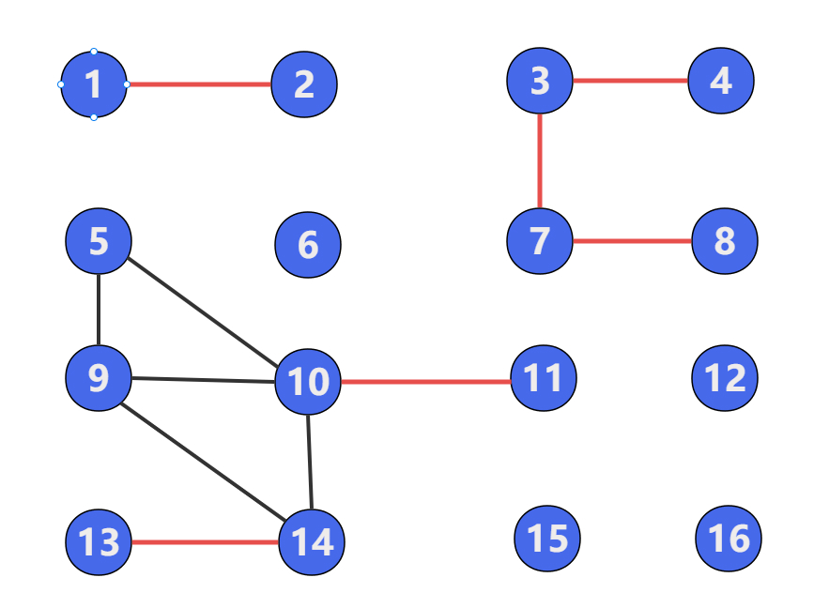
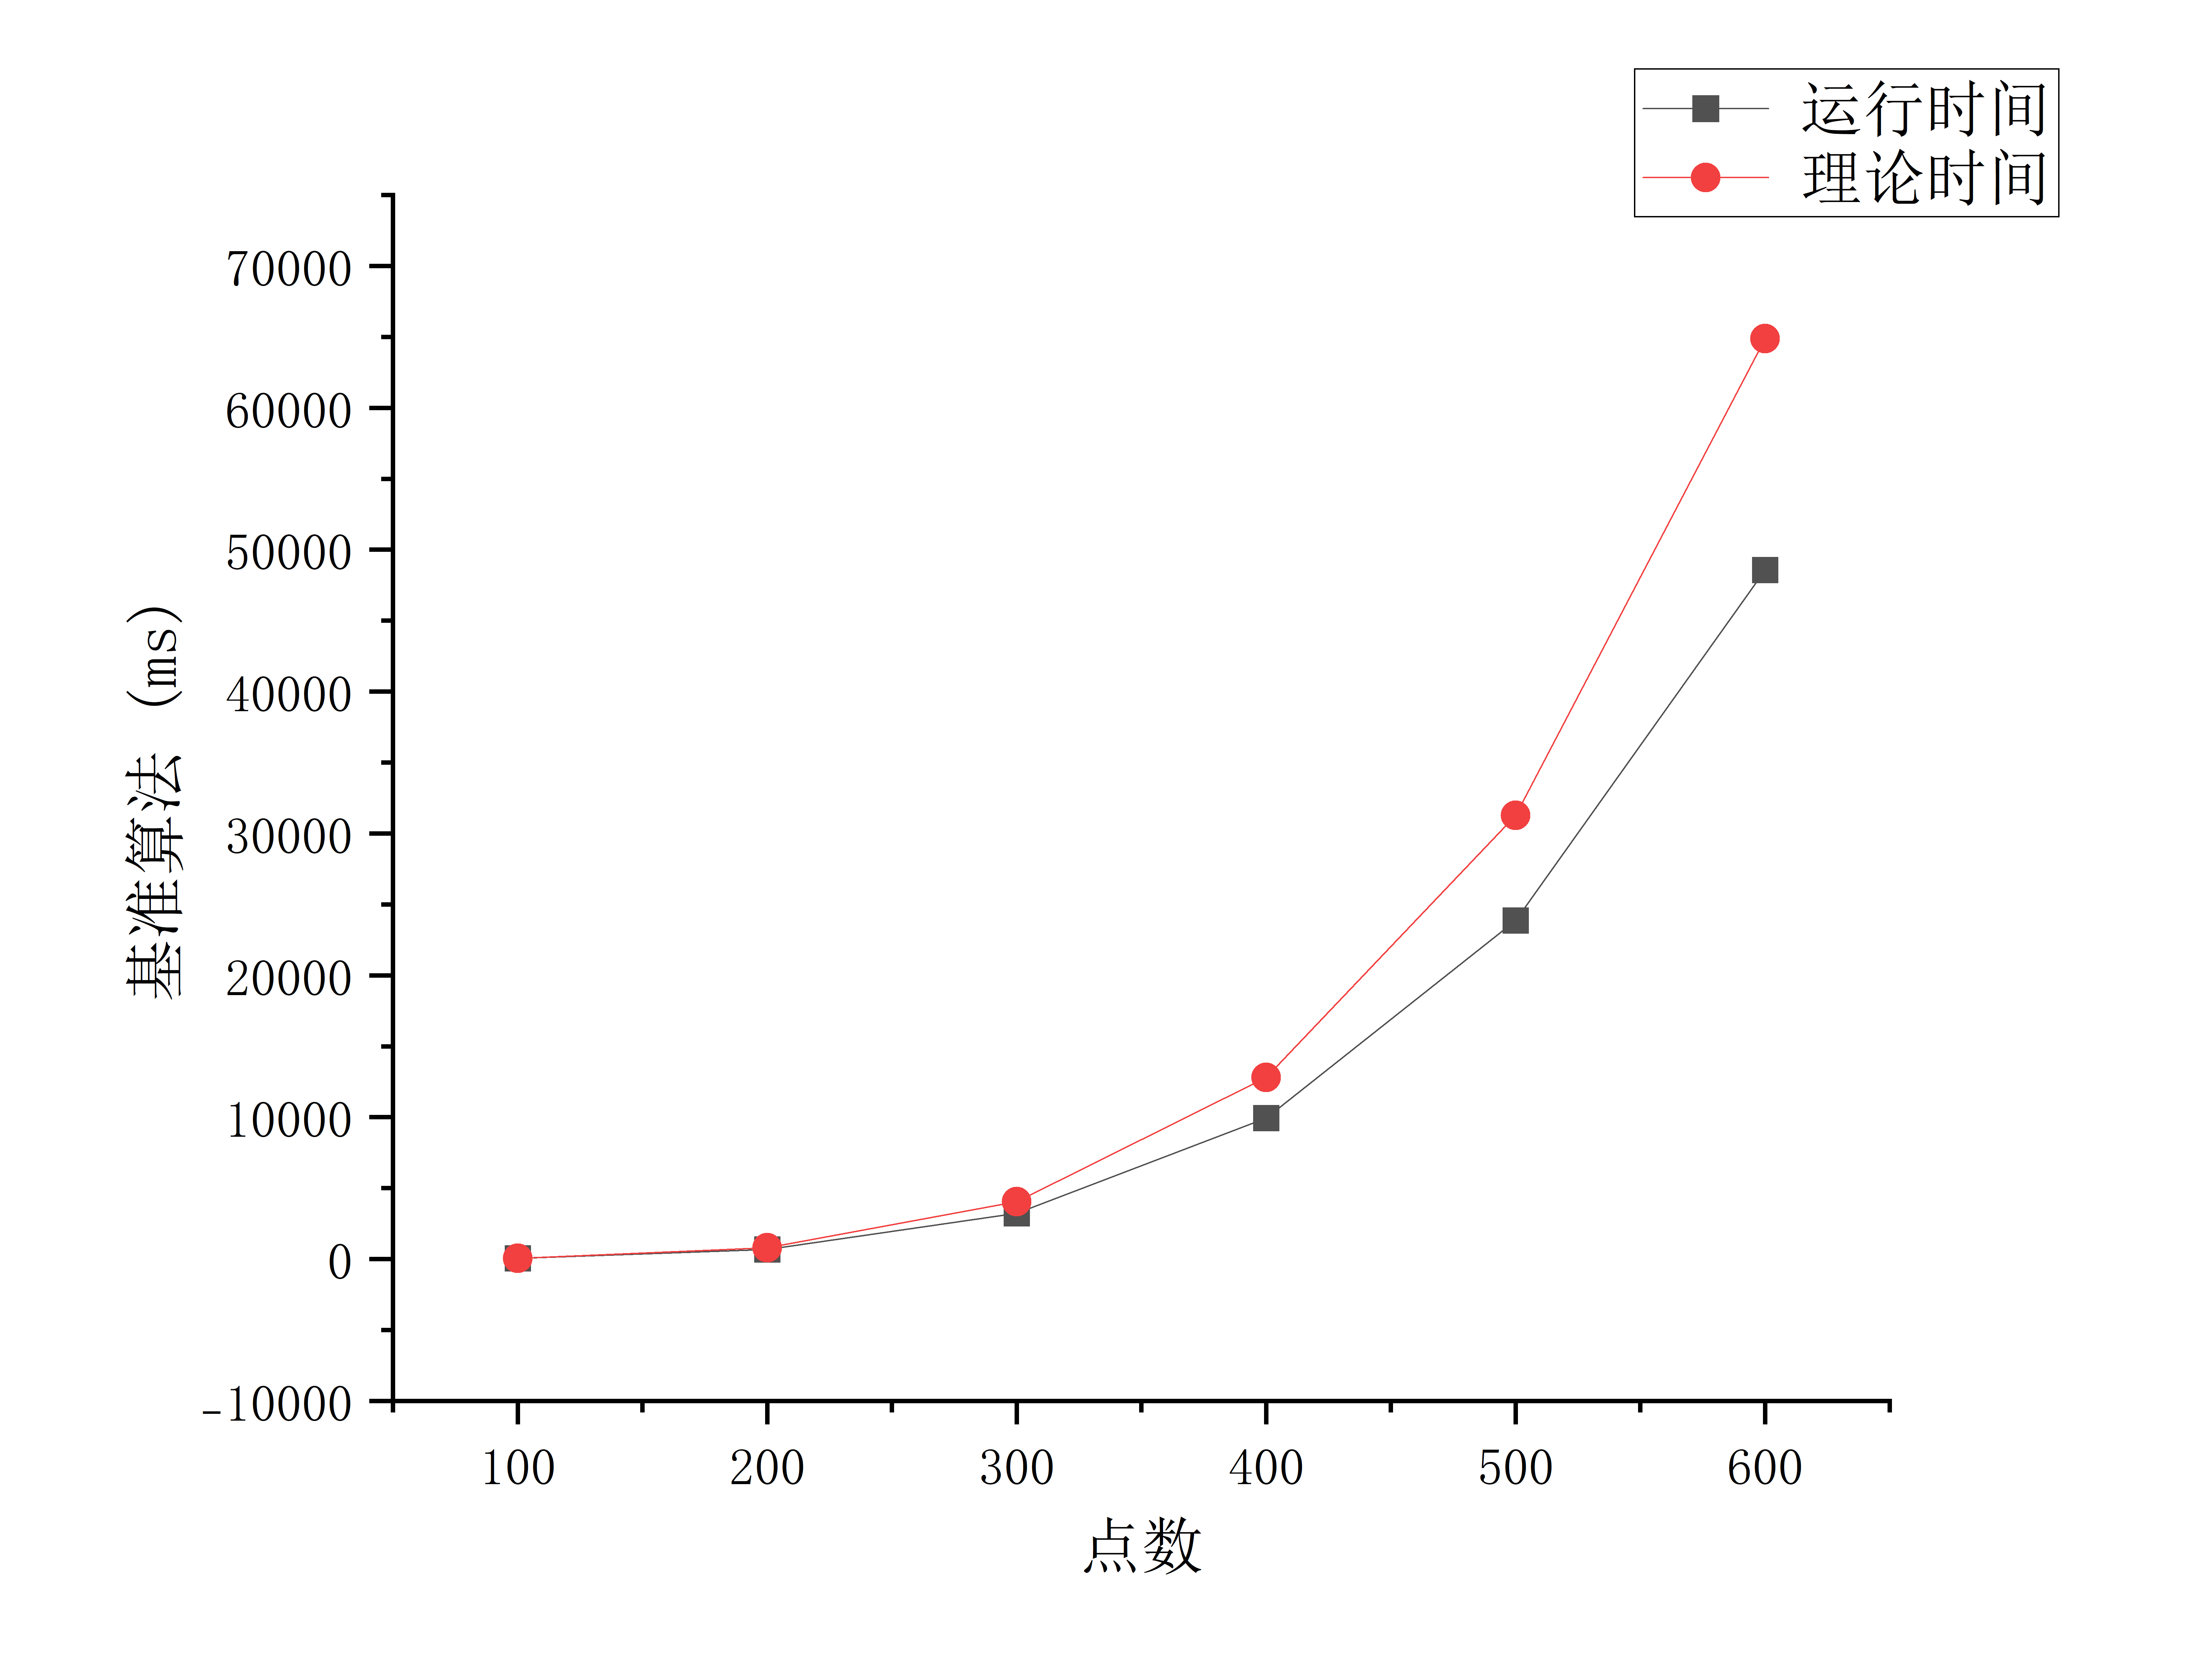
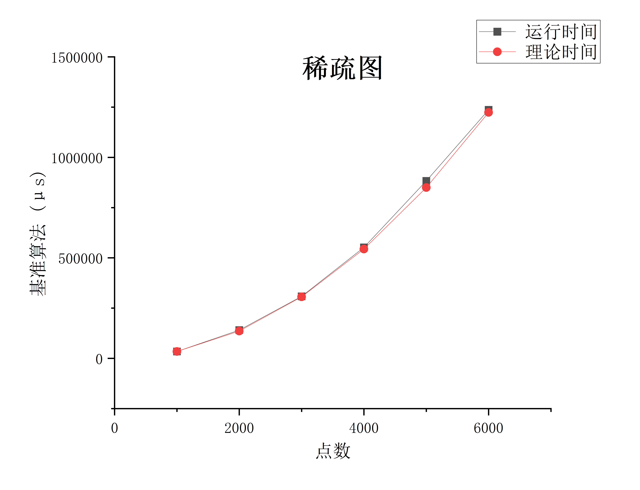
1.基准算法
小规模数据
算法思想
六条桥边验证算法正确性：1--2 3--4 3--7 7--8 10--11 14--13
删除某一条边(A—B) --> 搜索过程跳过边
(起点A)DFS/BFS搜索得到节点访问状态
如果B被访问，说明A可以通过其他节点到达B，A—B不是桥
时间复杂度
1.每条边执行一次 BFS/DFS，时间复杂度为 O(V + E),实际运行中一旦连通提前终止
2.总共 E 条边，所以总时间复杂度为 O(E * (V + E))
E=V 稀疏图 O(V²）
E=V²/4 稠密图 O(V⁴)

Slide 4
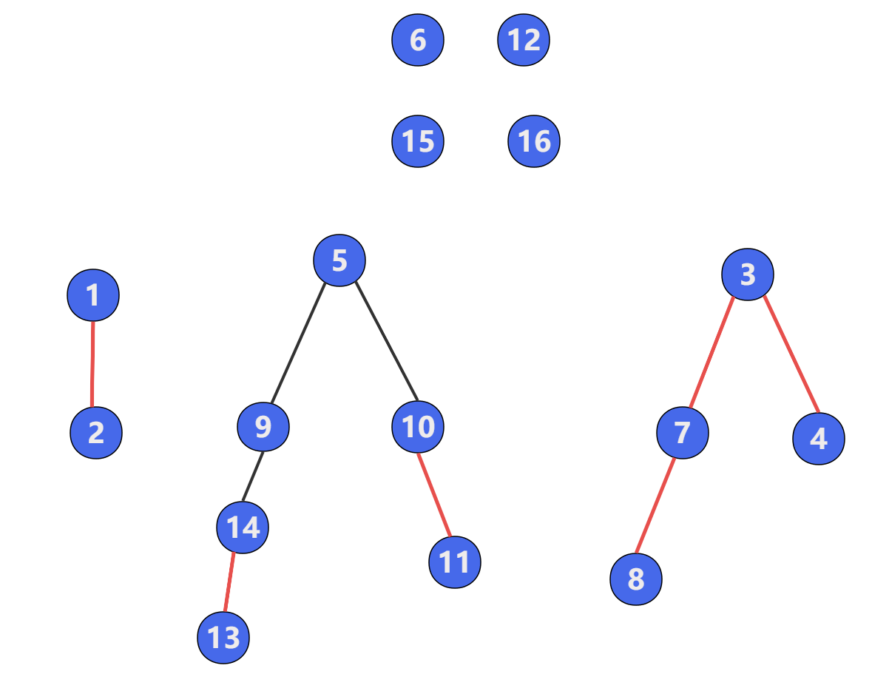
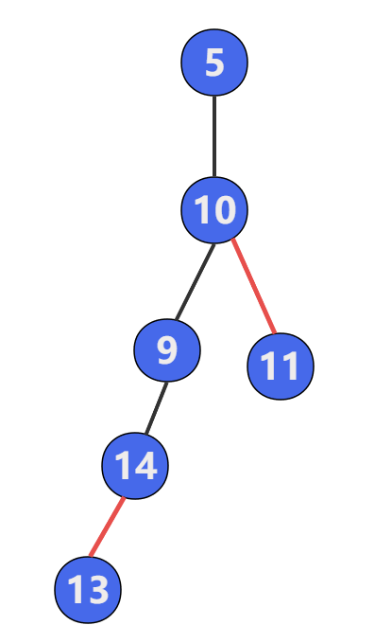
基准算法(并查集)
时间复杂度
算法思想
每条边处理需要：O(V) 初始化 + O(E) 次并查集操作
每次并查集查询时间复杂度为 O(α)
总时间复杂度为 O(E * (V + E * α(V))) ≈ O(E² * α(V))
并查集维护同一个祖先的集合,因此可以利用并查集判断两个点是否连通
方法：去除测试边，重新构造一个并查集，如果两个顶点不在一个集合中，说明是桥
去除5--9，重新构造并查集
效率低： 每删除一条边都需要重新构建并查集
——并查集不适合于分析静态边关系
Notes:
每条边处理需要：O(V) 初始化 + O(E) 次并查集操作
每次并查集查询时间复杂度为 O(α)

Slide 5
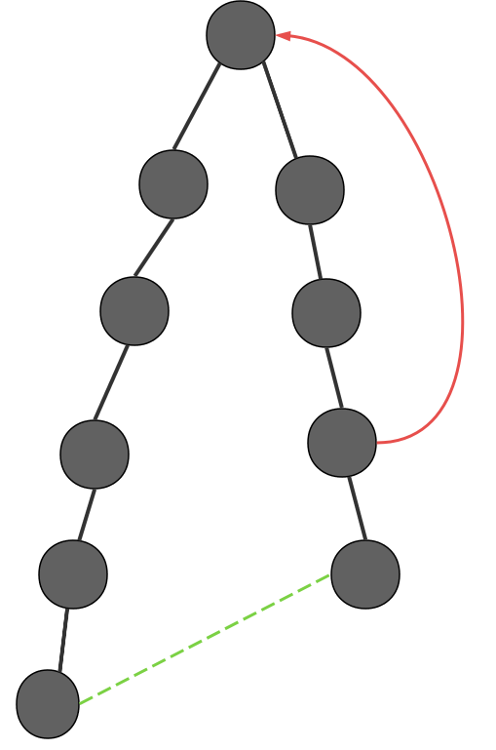
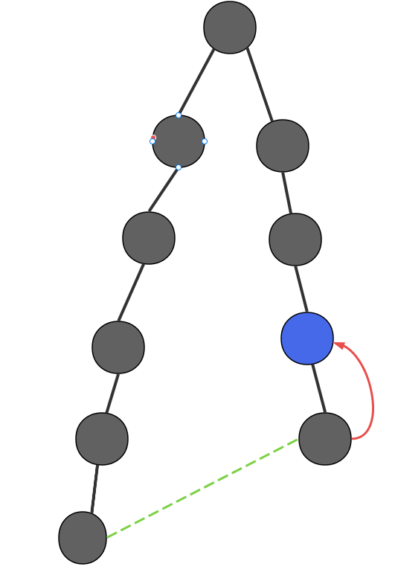
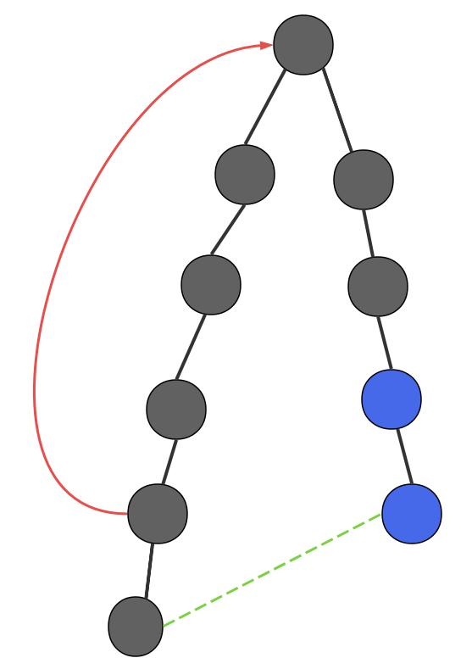
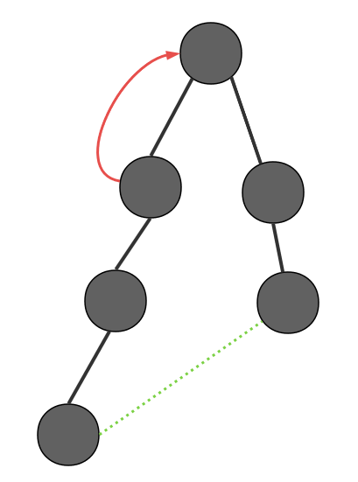
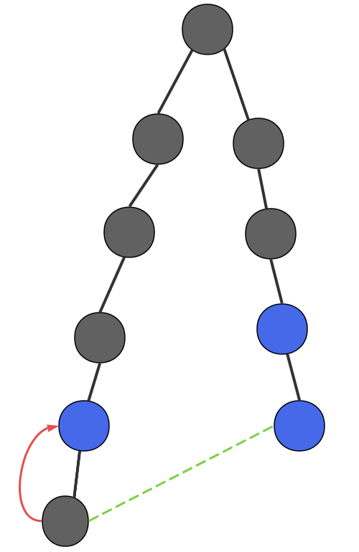
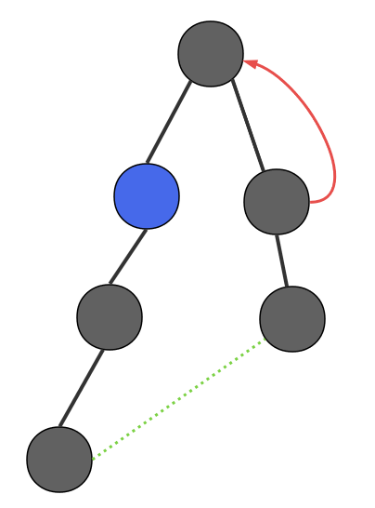
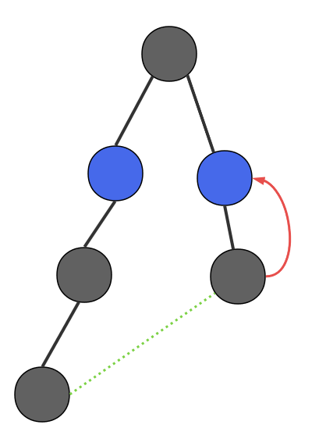
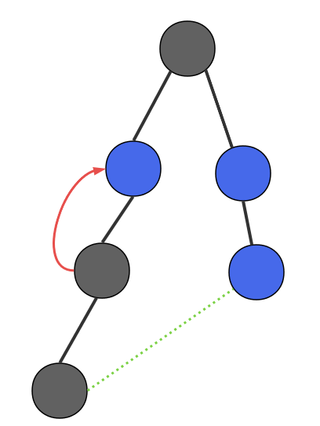
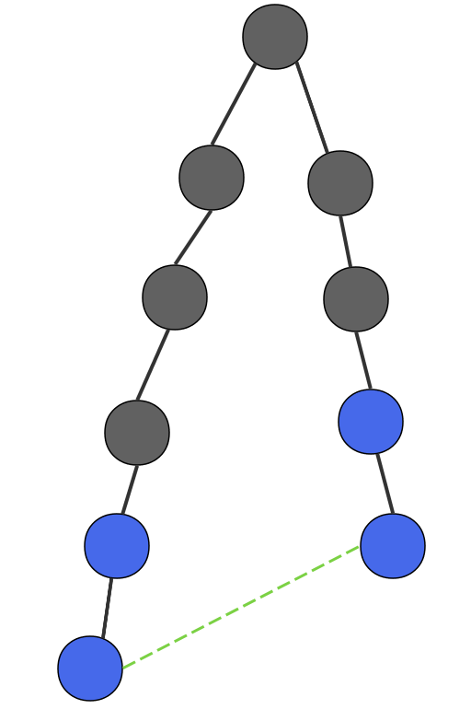
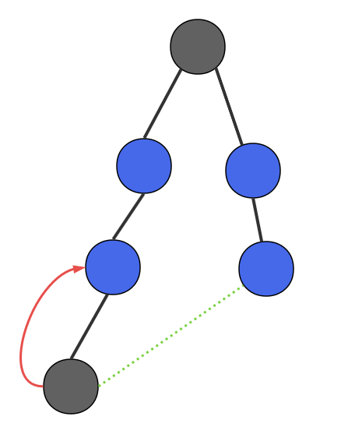
2.高效算法
关键：并查集用在哪个地方
算法思想
性质：因为环边一定不是桥，所以桥只能是树边
因此可以将问题转化为找到所有环边的数量
标记环边过程把已经标记为环边的边加入并查集中，实现每次只标记新的环边
找环边——构建DFS生成树找反向边
思想：通过构建DFS生成树找到所有的反向边，对于每一条反向边回路上的标记环边
流程：建树--反向边--标记环边至LCA
Notes:
性质 因为环边一定不是桥，所以桥一定是树边，因此可以将问题转化为找到所有环边的数量

Slide 6
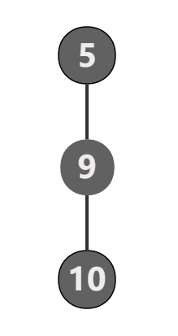
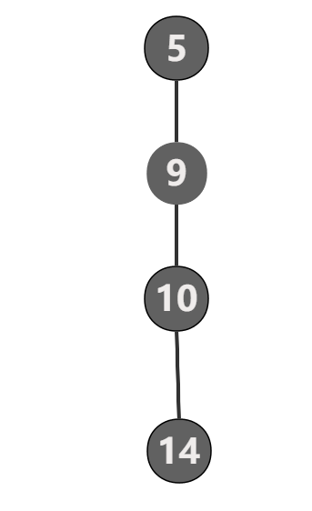
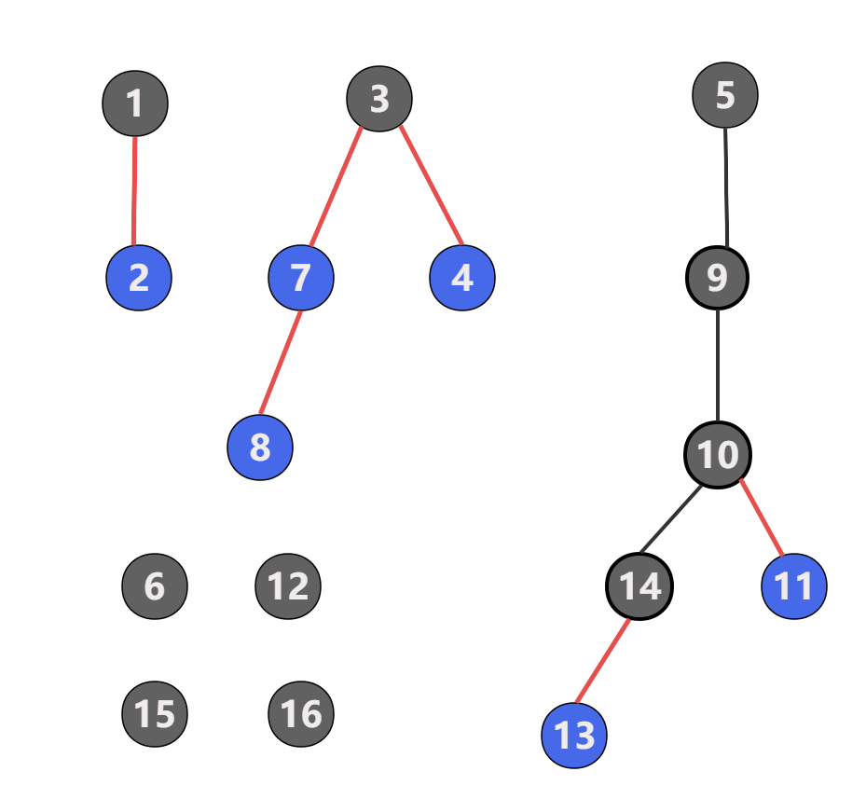
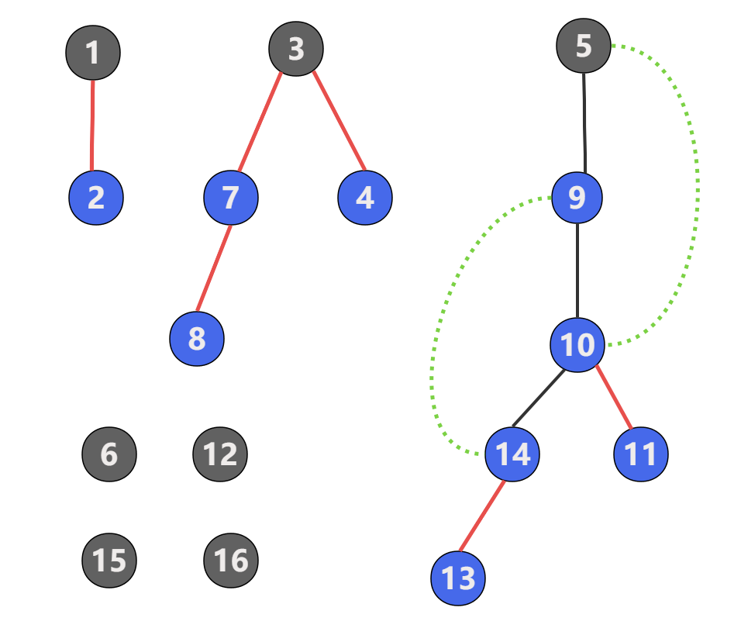
1) 建树——DFS递归生成树
2.朴素并查集标记环边
3.根据节点状态筛选树边
节点深度关系 <—— 存储前驱和深度
反向边 <—— 搜索到已被访问过的节点
时间复杂度O(E+V)
处理 5--10
处理 9--14
最坏情况：时间复杂度O(E + Vα(V))
后向边数量：O(E)
最多合并次数：O(V-1)
并查集操作时间复杂度：O(α(V))
无向边：5--10 9--14
Notes:
O((V + E)α(V))

Slide 7
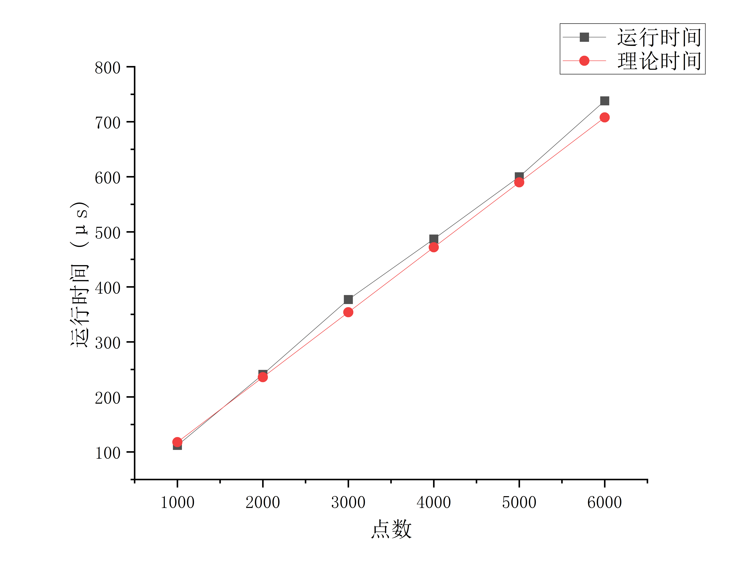
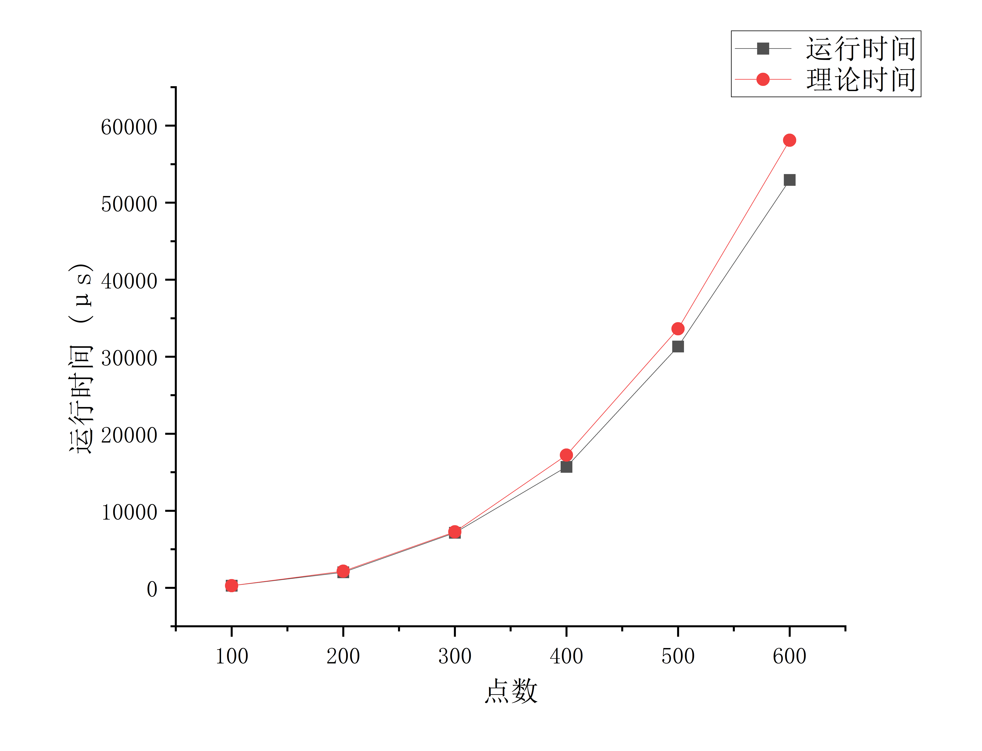
效率测试
E=V 稀疏图 O(V）
E=V²/4 稠密图 O(V³)

Slide 8
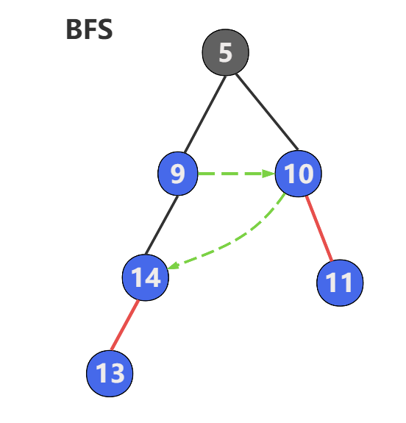
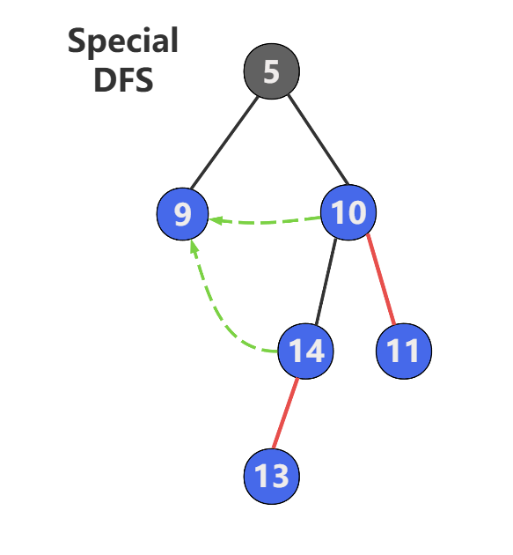
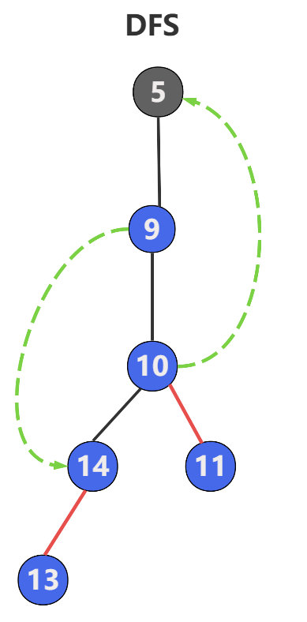
优化1：建树算法
时间复杂度：O(V + E)
先把所有邻居入栈且确定关系——BFS
再选栈顶元素进行建树——DFS
队列操作导致跳跃式内存访问，而栈操作在连续内存区域
DFS--> BFS：目的是环边，而不局限在反向边，BFS能更高效解决问题
1. 递归 -->递推：减少函数调用
建树更快
2. BFS生成树的高度显著低于DFS且不需要回溯
Notes:
1.
2.队列操作导致跳跃式内存访问，而栈操作在连续内存区域
BFS生成树的高度确实显著低于DFS

Slide 9
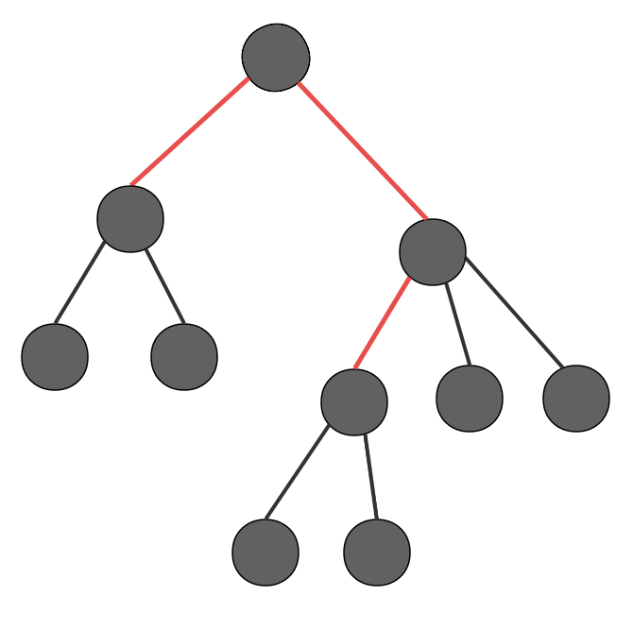
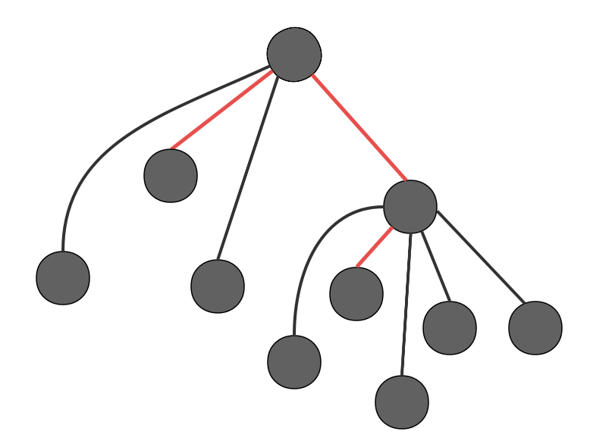
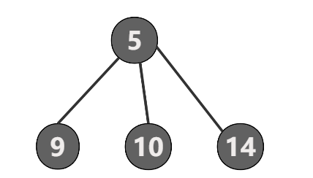
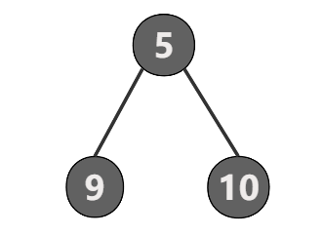
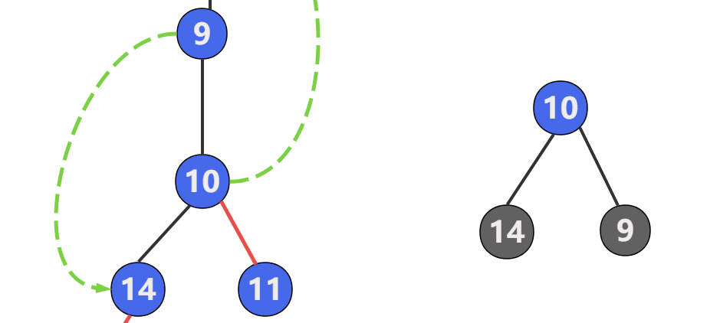
优化2：并查集路径压缩
直接将节点接到根节点——缺点：第一次查找操作是没有实现压缩效果
算法思想
1.6s
目的在于找到祖先，而不关心路径，因此可以把节点直接合并到根节点
处理 5--10
处理 9--14
优化：每接入一个新节点 将它的所有子节点也接到根节点
205ms
常见的并查集优化——按秩合并 ×
当算法依赖深度信息，按秩合并会破坏原有的深度关系
4500%
31.2s
238%
1.9s
Notes:
218 按秩合并破坏了DFS树原有的深度关系

Slide 10
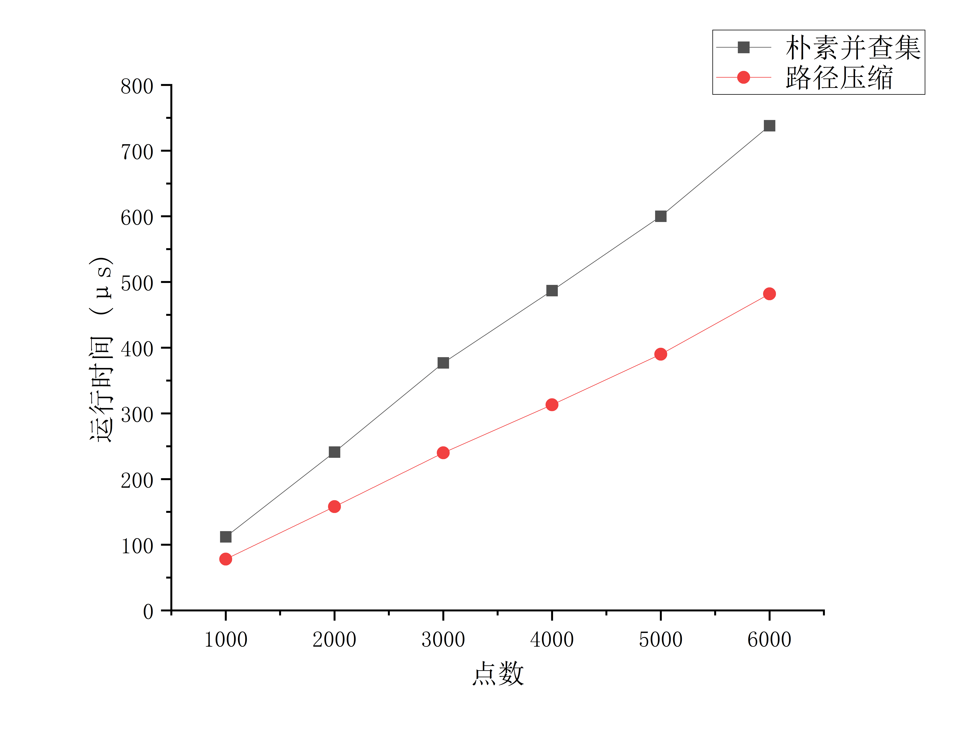
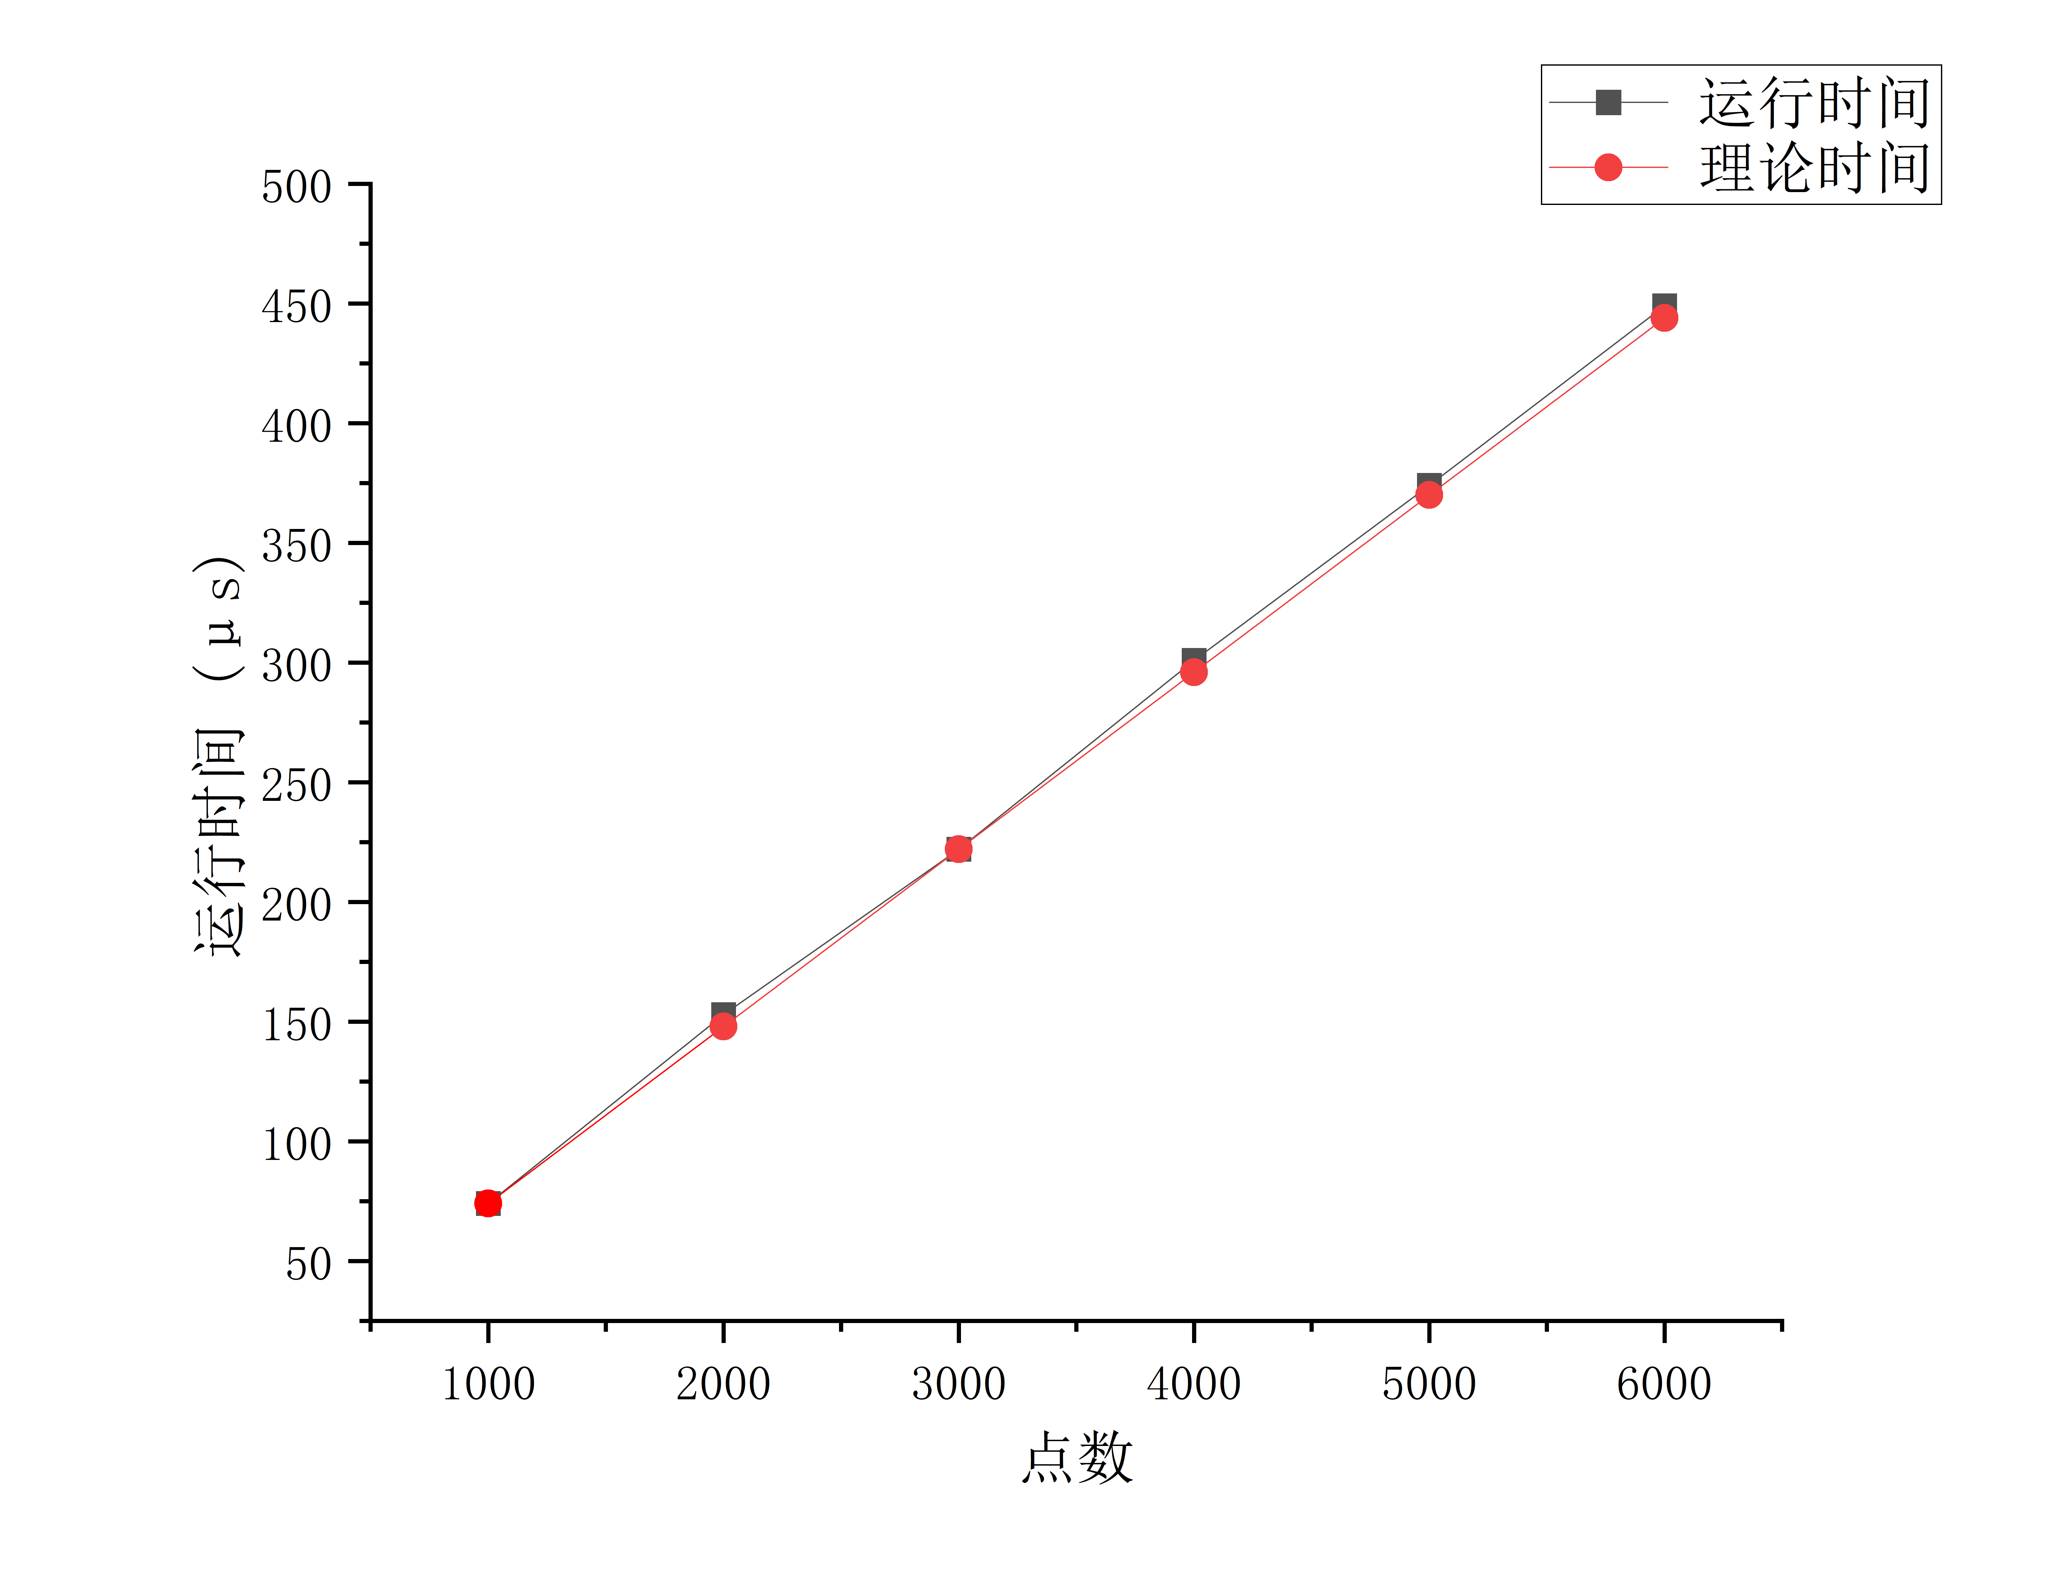
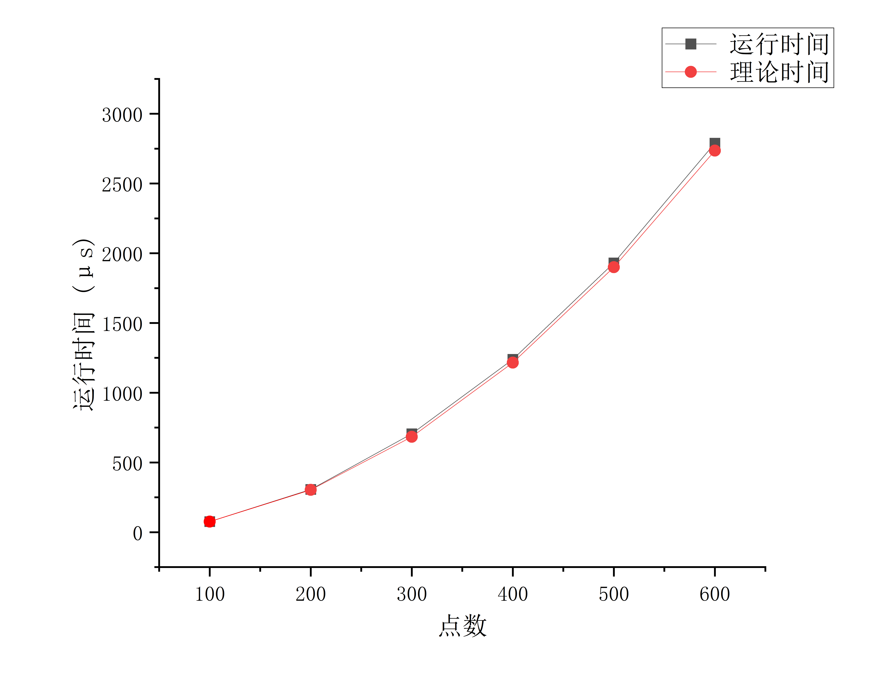
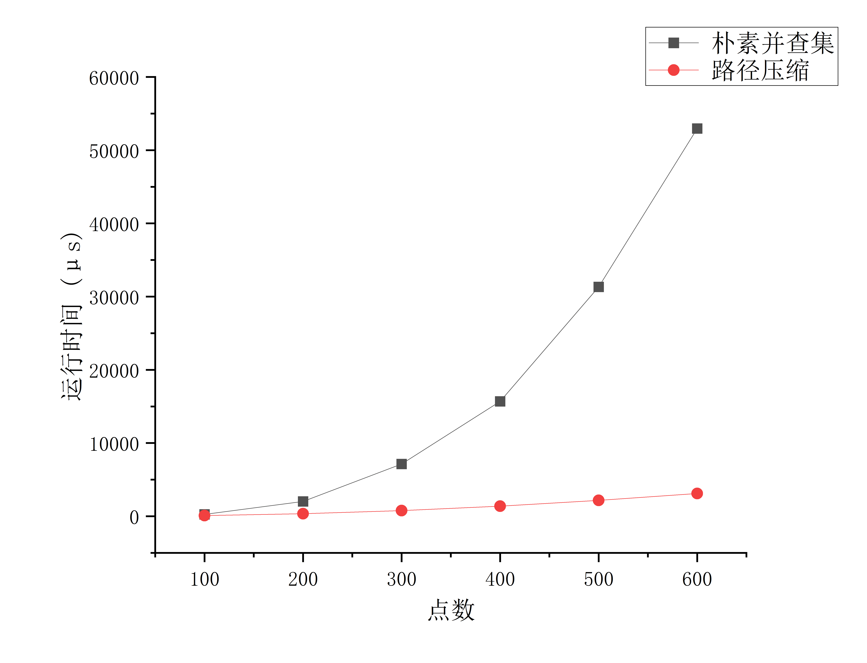
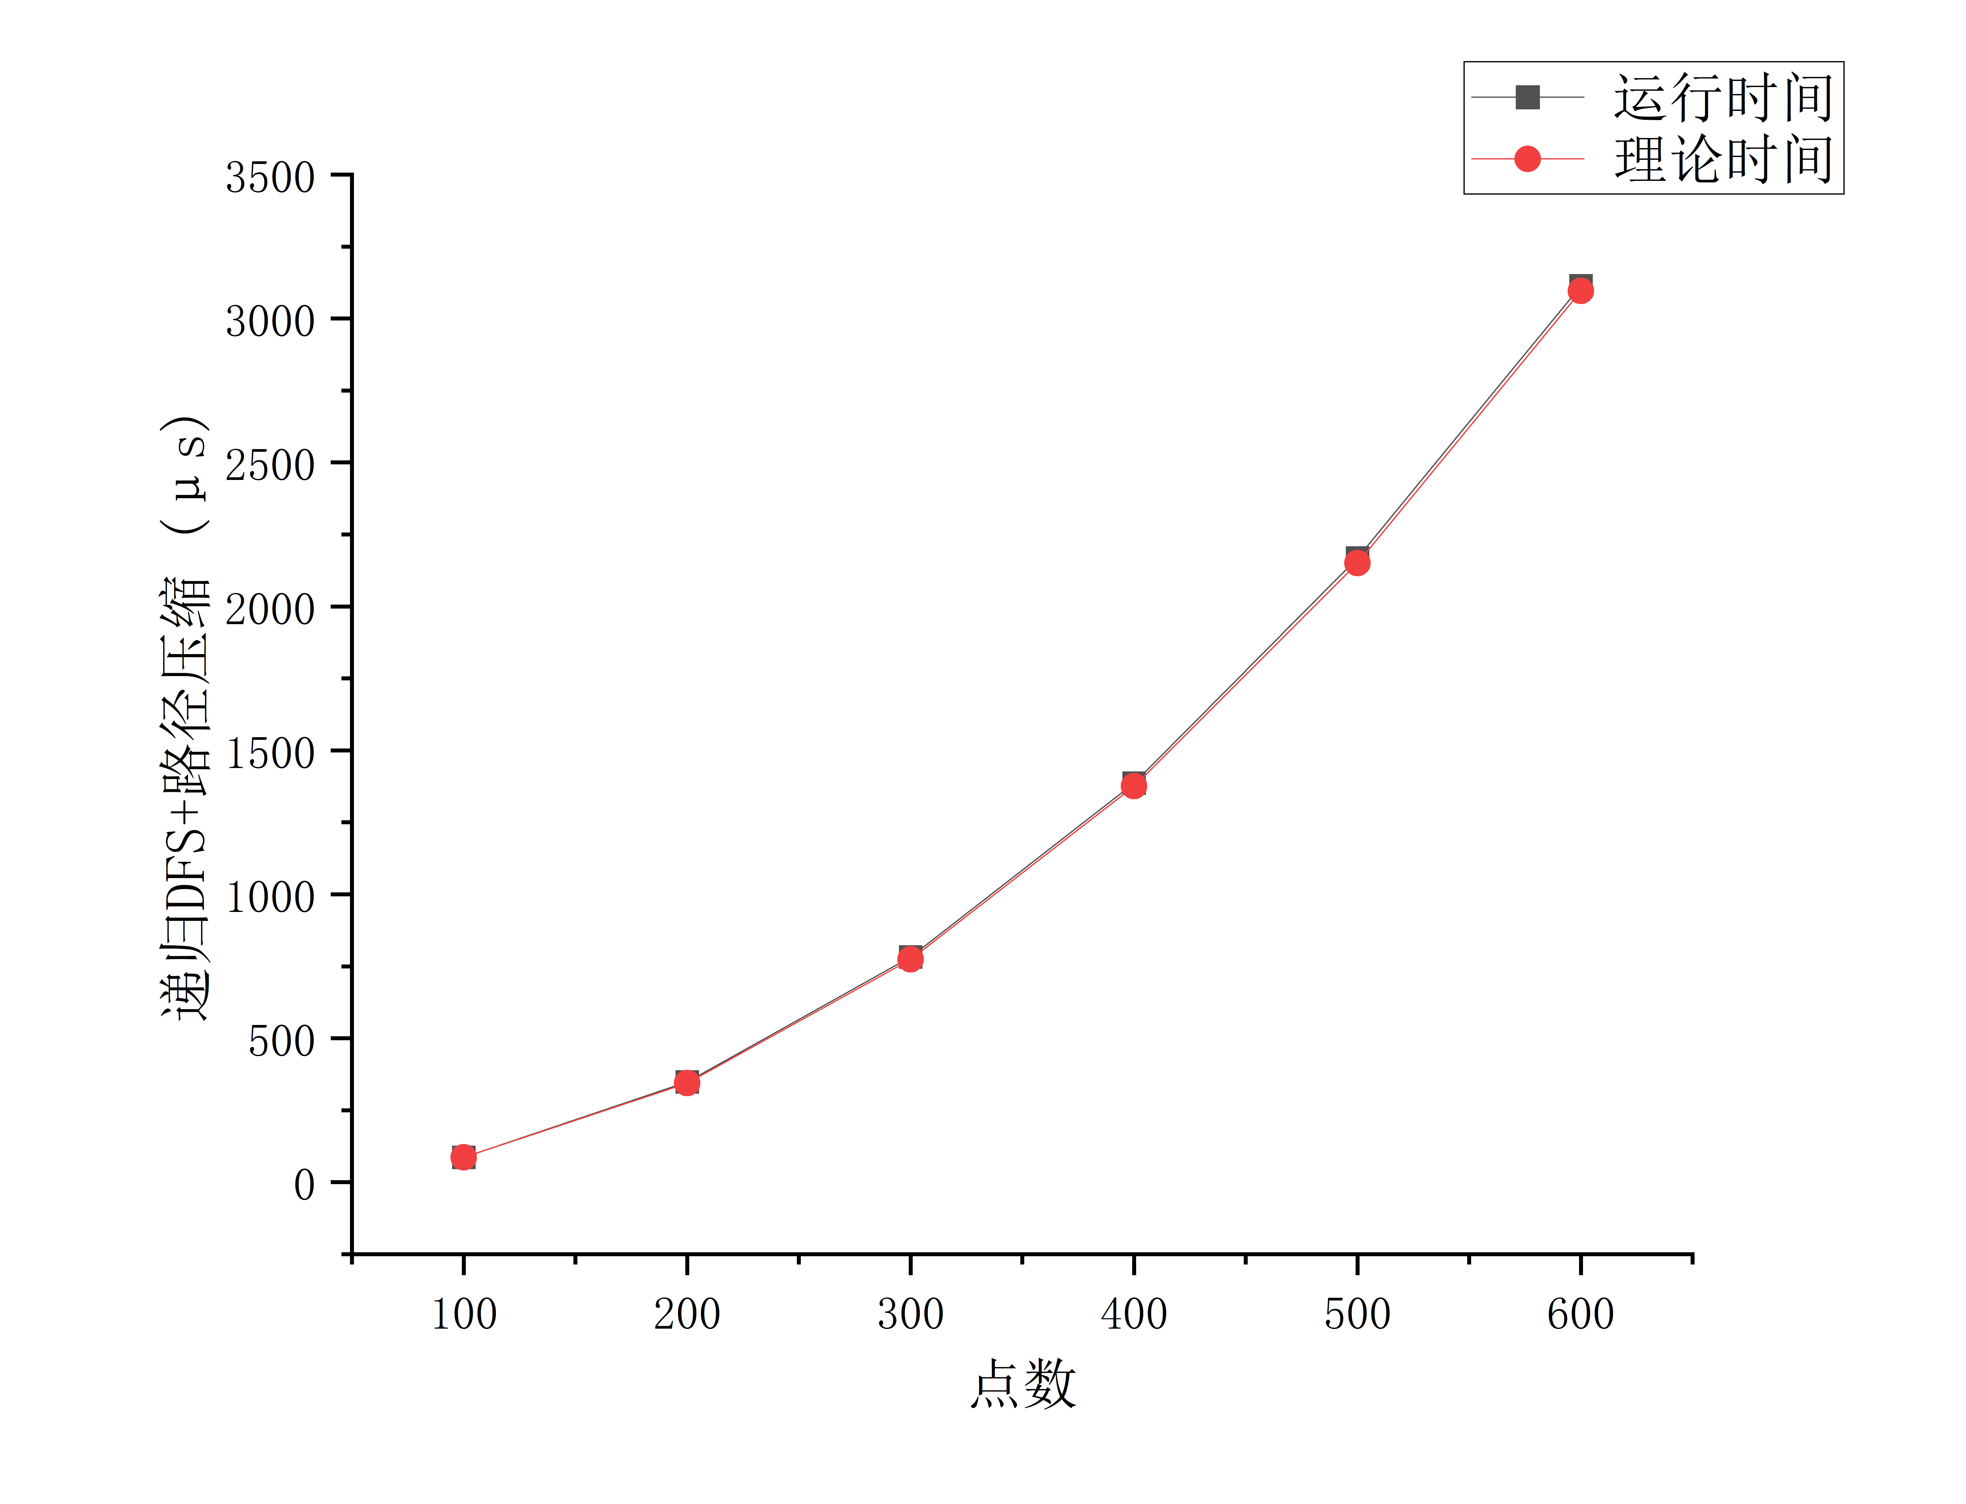
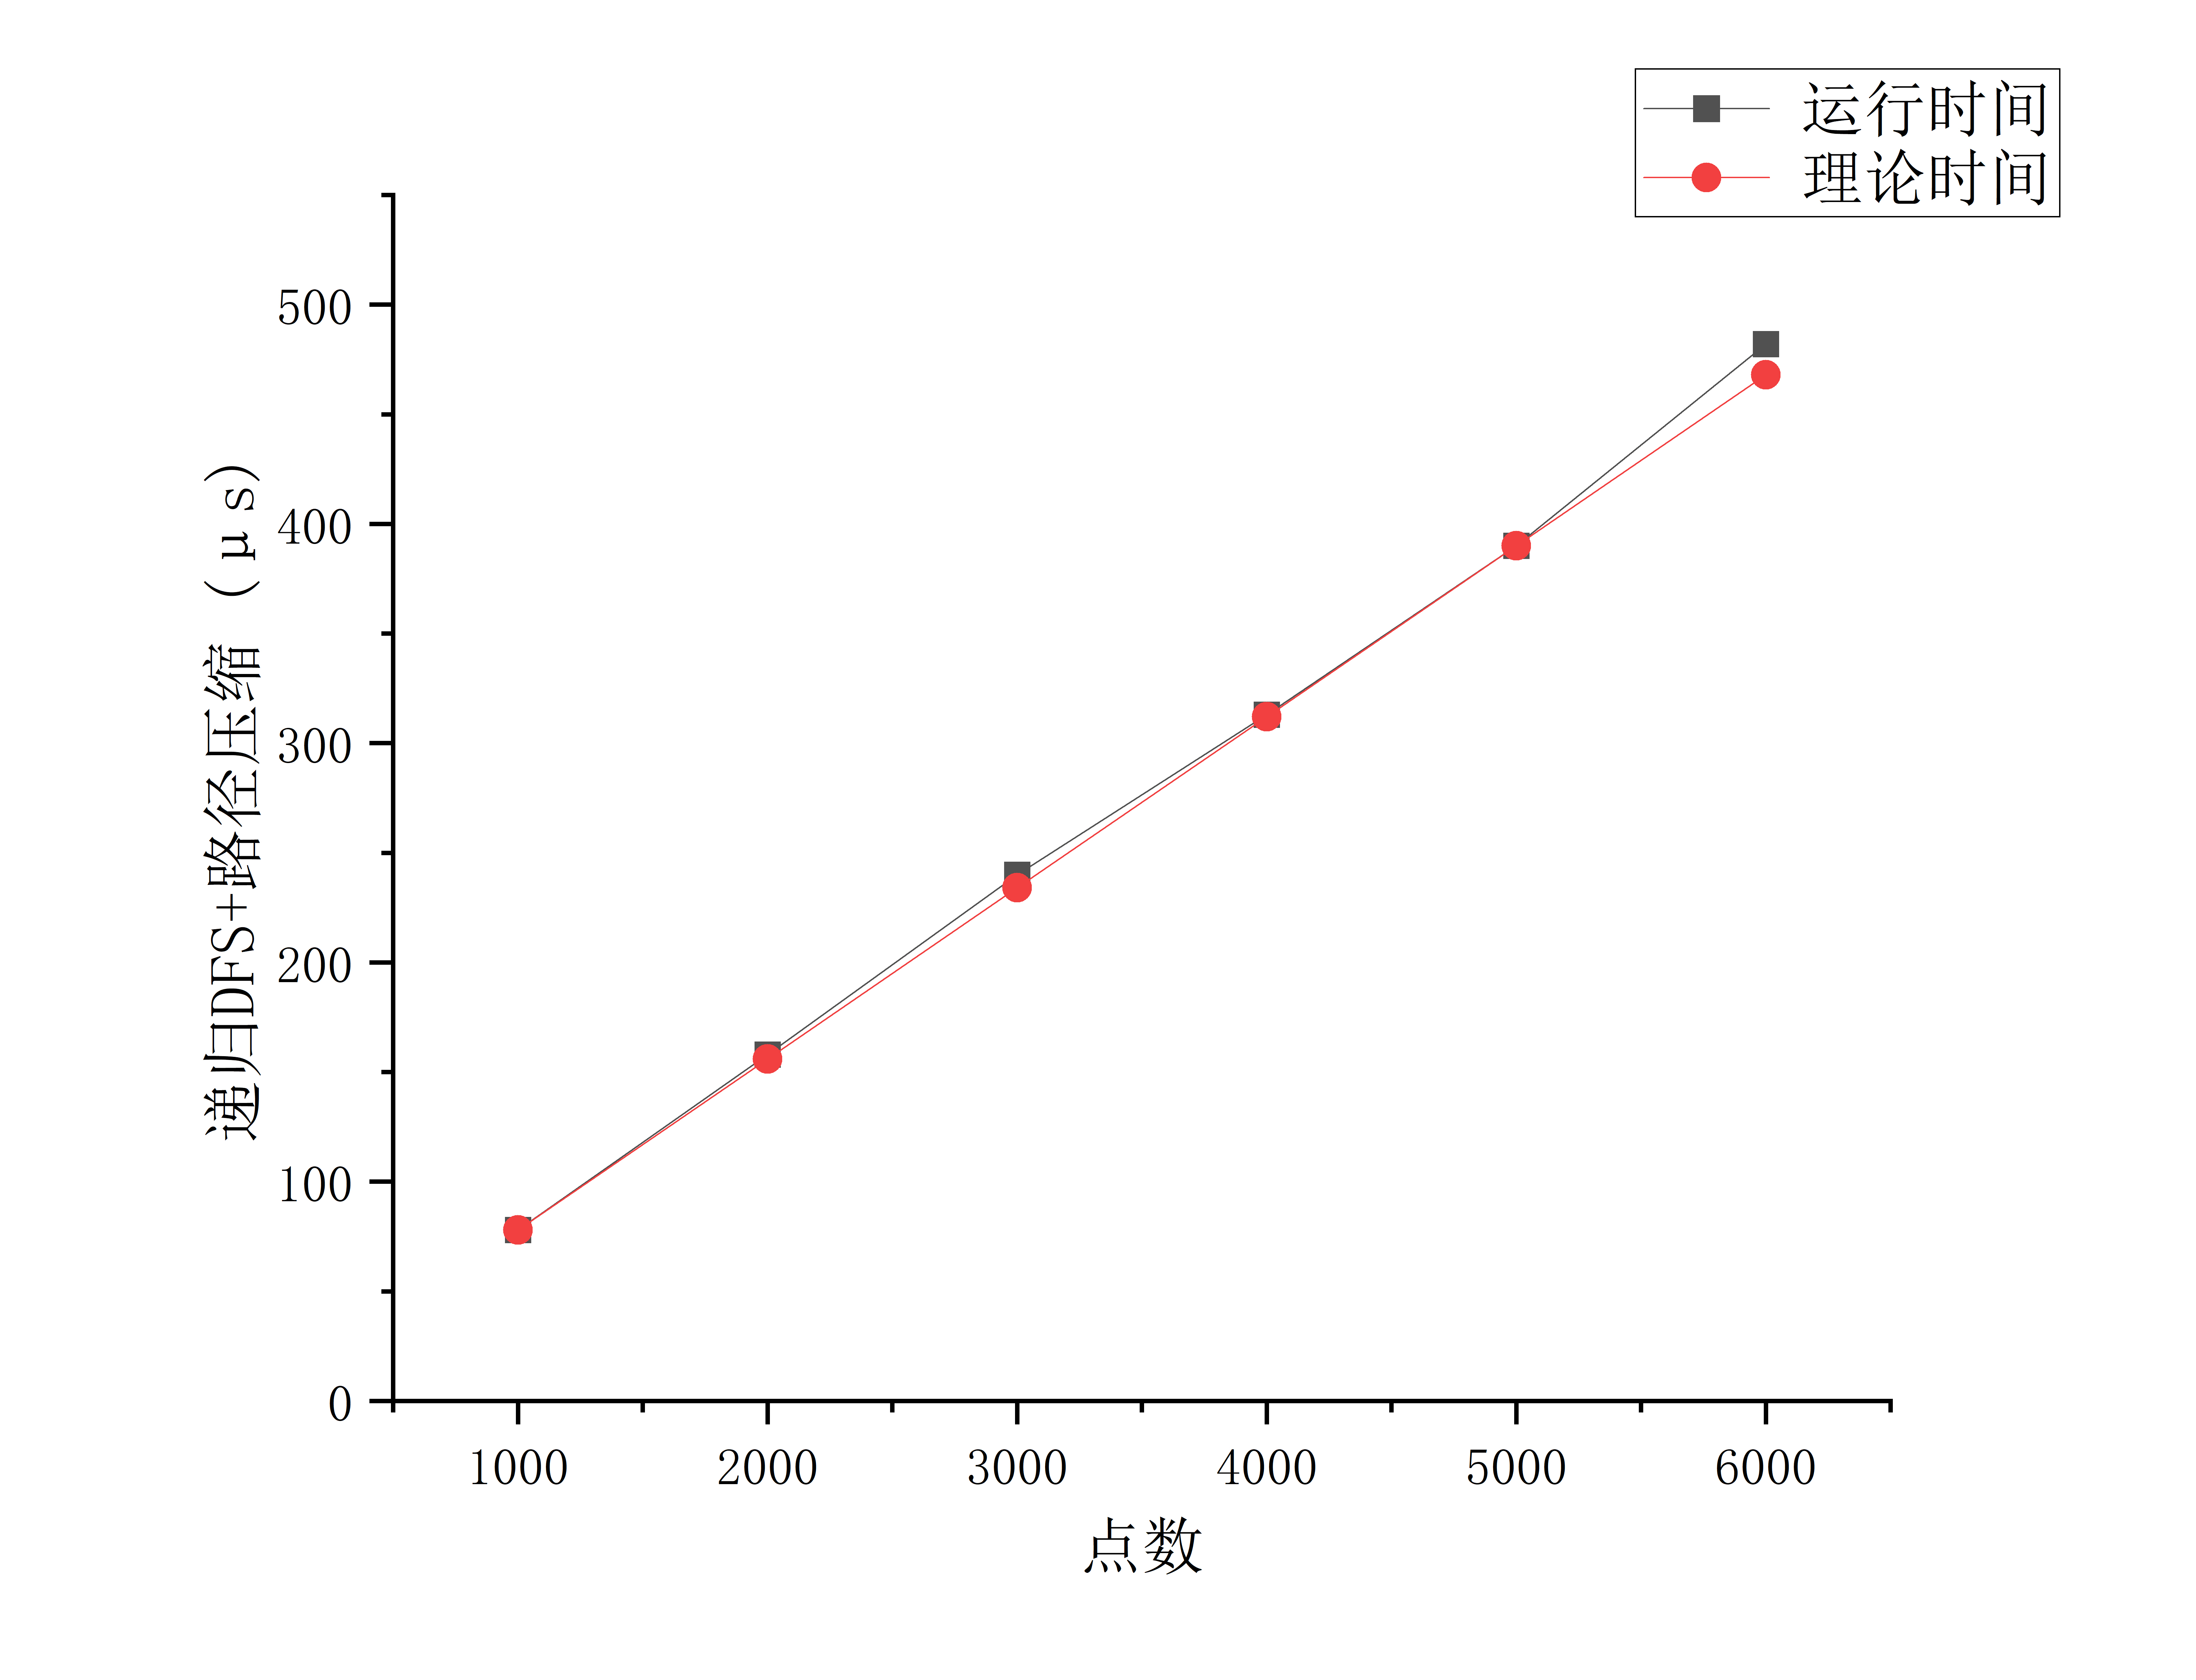
效率测试
时间复杂度：O(V + E)
路径压缩对比
递推DFS+路径压缩
E=V 稀疏图 O(V）
E=V²/4 稠密图 O(V²)
递归DFS+路径压缩
路径压缩在大规模数据下收益更大
经过编译器O2/O3优化可以达到300ms级别

Slide 11
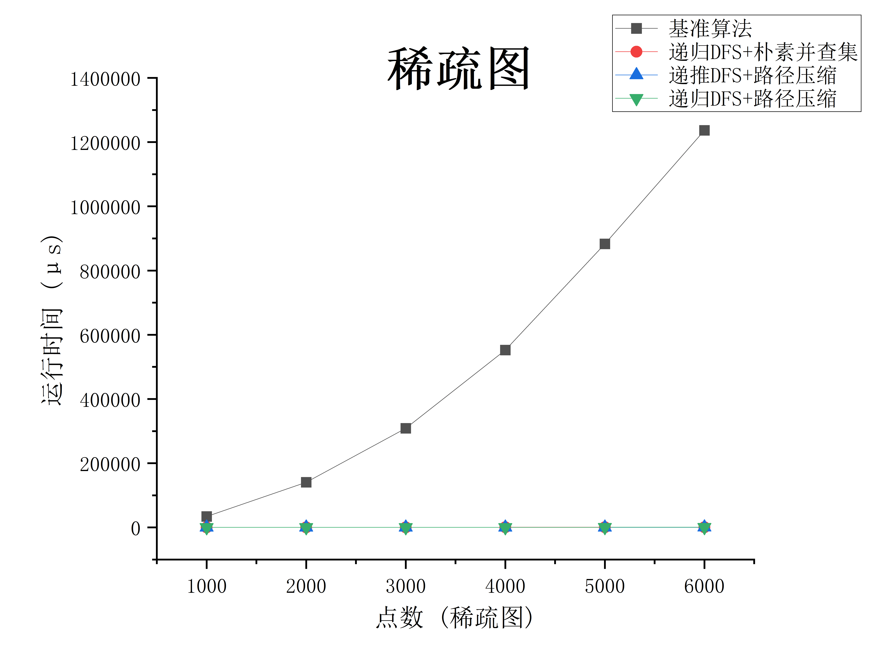
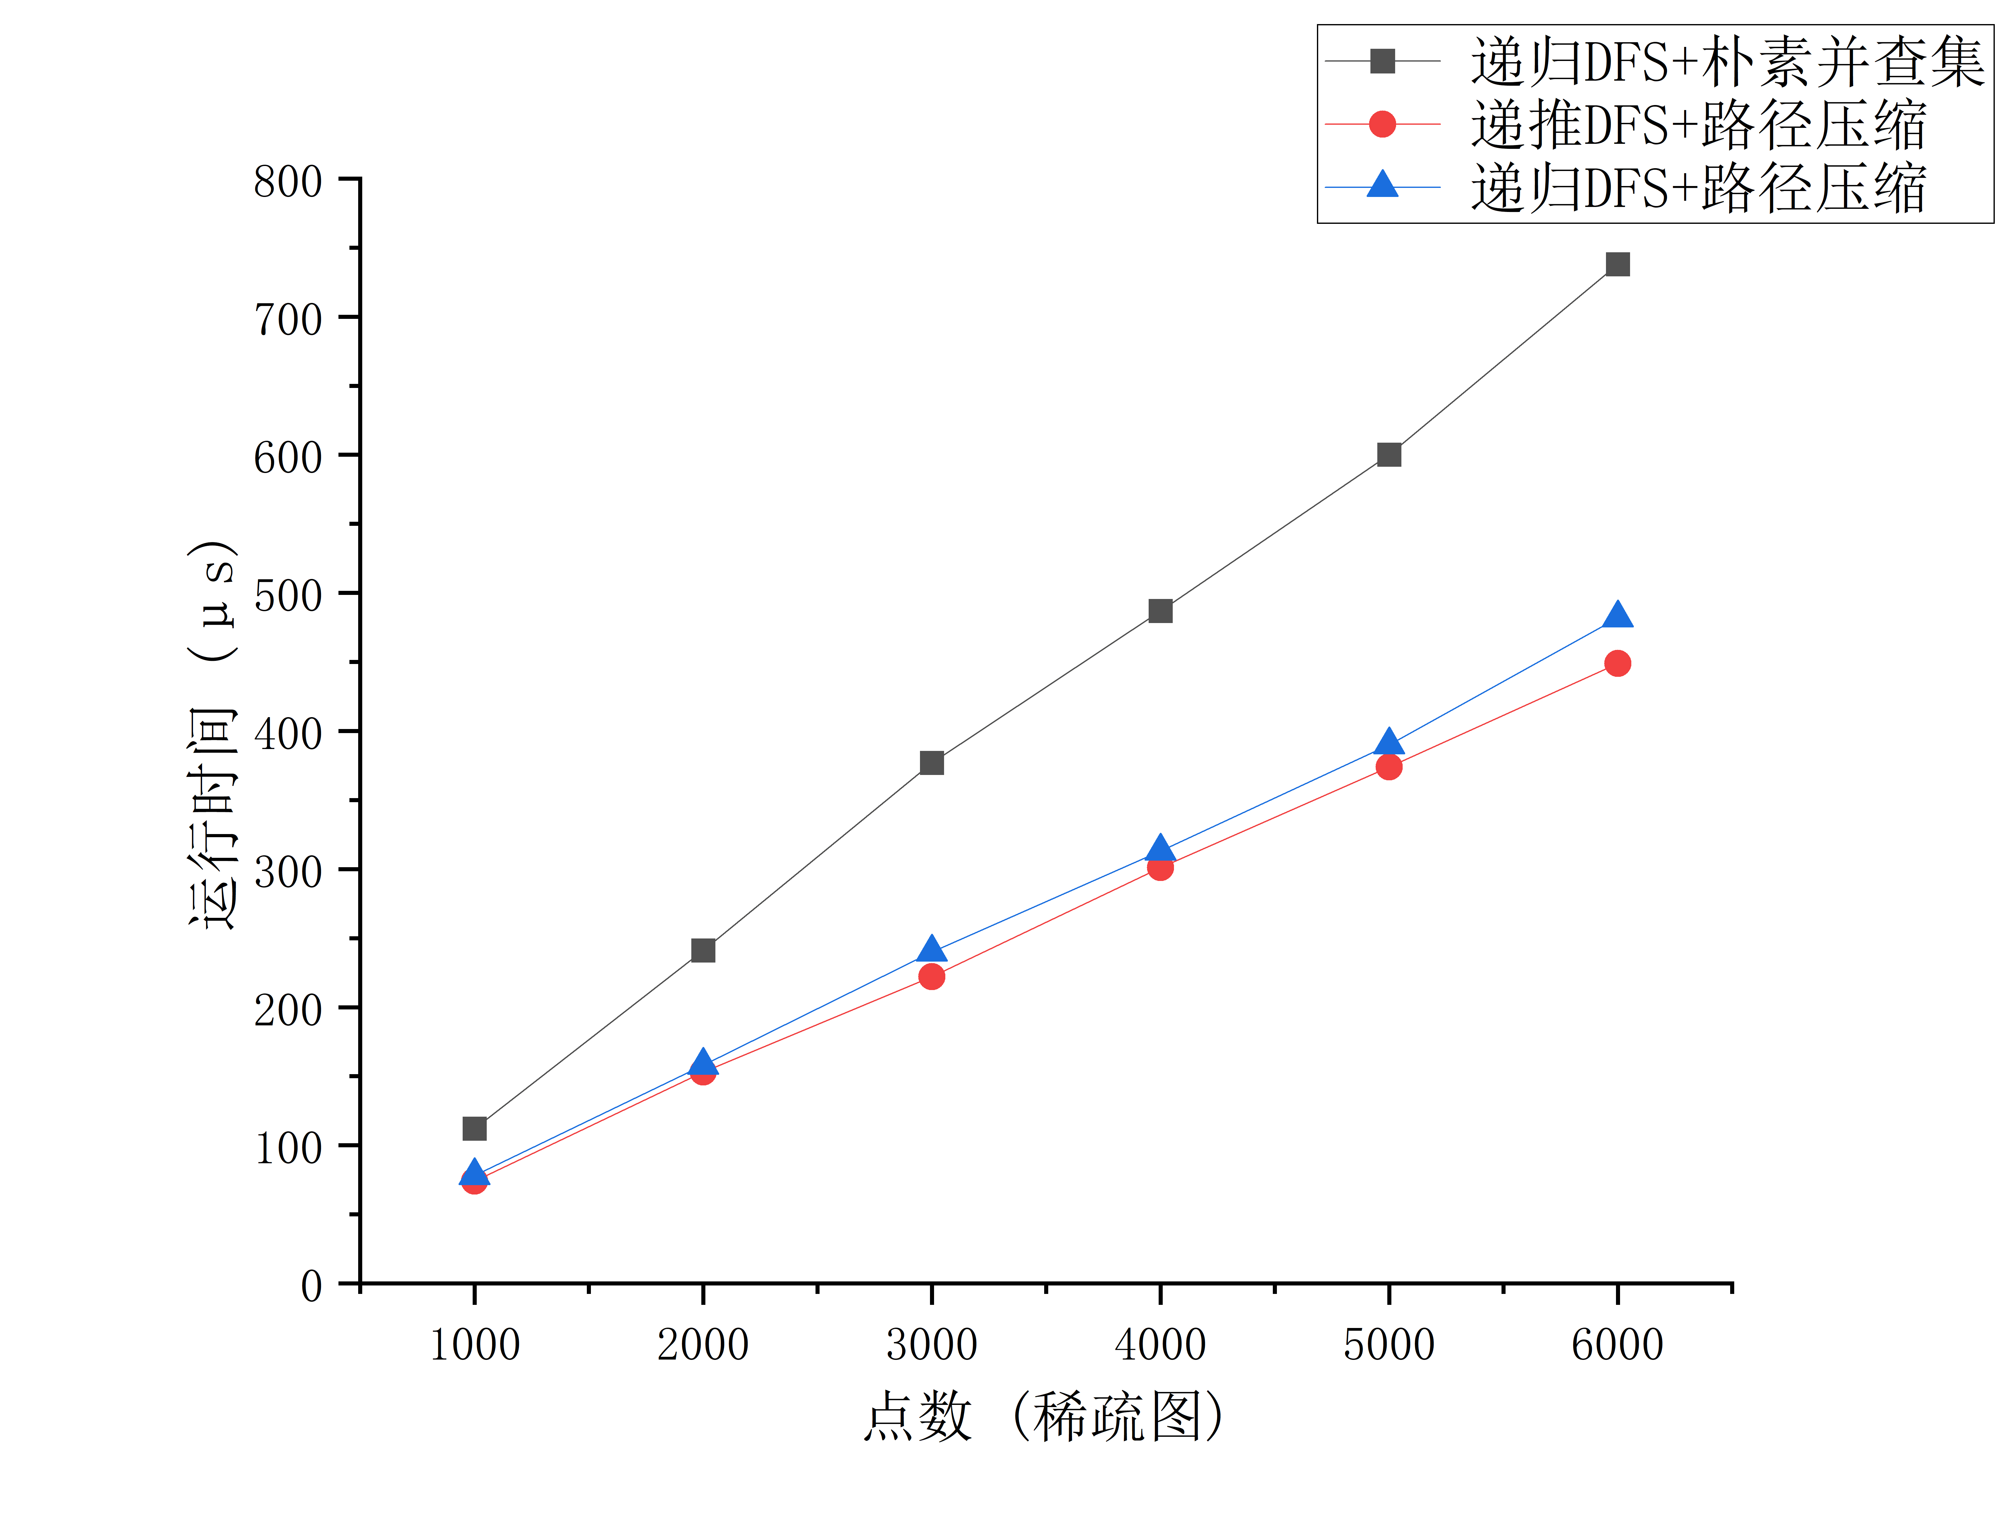
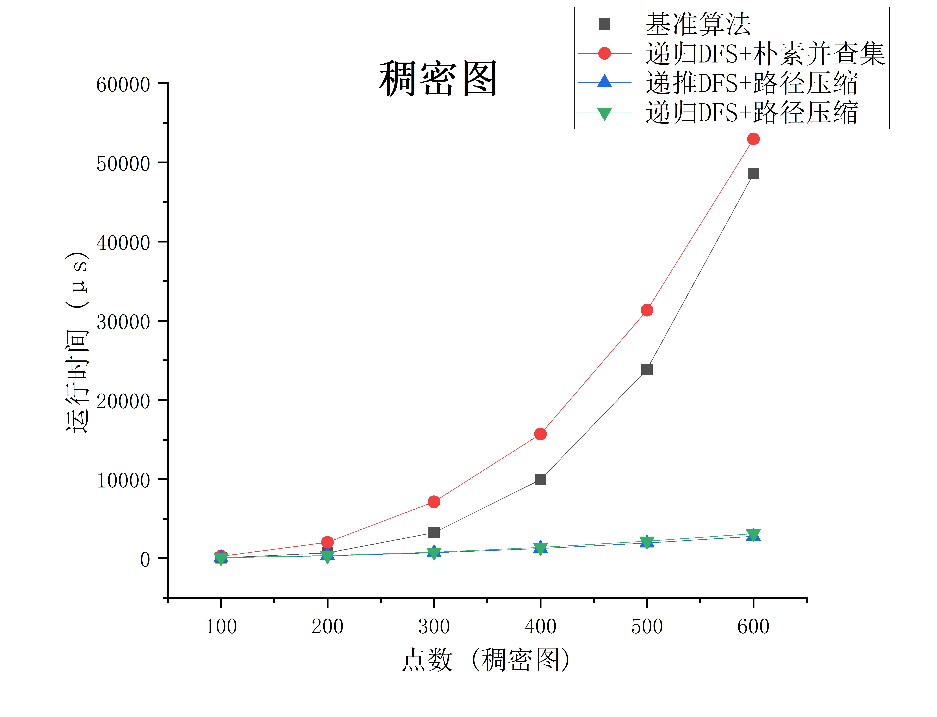
3.算法对比
基准算法最慢——每次都要遍历整张图
递归DFS+朴素并查集最慢
——两个算法会导致巨大的树高，查找需遍历整条链
——函数调用增加内存开销
路径压缩在稠密图下收益更大

Slide 12


THANKS
汇报人：李文俊

